Slide 1

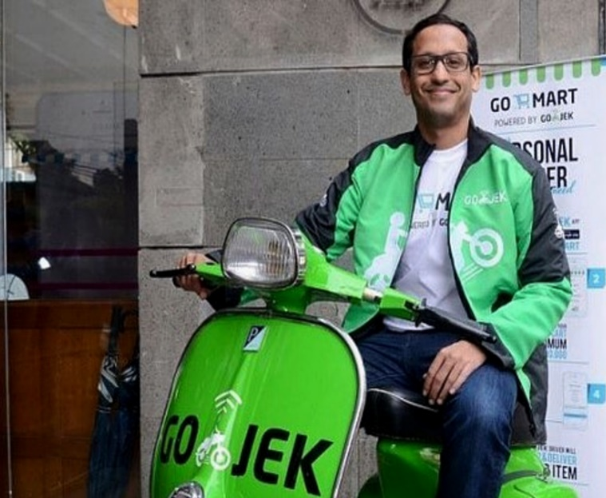




PROSES PENGEMBANGAN BISNIS & PROTOTYPING
Disusun Oleh:
Riyadini riyan utami, S.IP., m.M
Dosen Program Studi Sistem Informasi
Fakultas Ilmu Komputerr IIB Darmajaya
Institut Informatika & Bisnis Darmajaya Lampung

Slide 2
Tujuan Inovasi Bisnis
Inovasi Model bisnis dilakukan untuk empat tujuan:
Untuk memenuhi kebutuhan pasar yang belum terjawab
Menghadirkan teknologi, produk atau jasa yang baru ke pasar
Untuk meningkatkan, mengganggu atau mengubah pasar yang sudah ada dengan model bisnis yang lebih baik
Menciptakan pasar yang benar-benar baru

Slide 3
5 Fase Pengembangan Model Bisnis
Ada lima fase dalam mengembangkan bisnis yang bisa dilakukan oleh pebisnis:
Menggerakkan
Memahami
Mendesain
Menerapkan
Mengelola

Slide 4


Menggerakan/Mobilisasi
Aktivitas:
Menyusun Tujuan bisnis
Menyusun Tim
Menyusun Rencana
Mencari & Menguji Gagasan Bisnis
Faktor Kunci Kesuksesan:
Manusia, Pengalaman, dan Pengetahuan yang sesuai

Slide 5

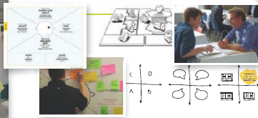
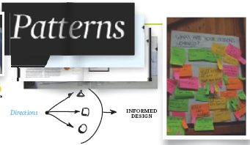
Memahami/Understand
Aktivitas:
Memindai lingkungan bisnis
Mempelajari pelanggan potensial
Mewawancara pakar, mentor, etc
Meneliti apa saya yang sudah dicoba (misalnya contoh2 kegagalan dan penyebabnya
Mengumpulkan gagasan & opini dari pasar
Faktor Kunci Kesuksesan:
Pemahaman mendalam tentang pasar target yang potensial
Melihat melampaui batasan konvensional dalam menentukan target

Slide 6


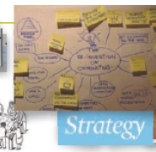
Desain
Aktivitas:
Memindai lingkungan bisnis
Mempelajari pelanggan potensial
Mewawancara pakar, mentor, etc
Meneliti apa saya yang sudah dicoba (misalnya contoh2 kegagalan dan penyebabnya
Mengumpulkan gagasan & opini dari pasar
Faktor Kunci Kesuksesan:
Menciptakan bersama orang-orang dari seluruh bagian ilmu
Kemampuan untuk melampaui status quo
Meluangkan waktu untuk mengeksplorasi beberapa gagasan model bisnis

Slide 7
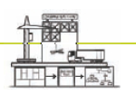
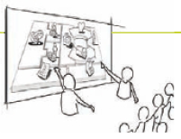
Menerapkan/Implementasi
Aktivitas:
Mempersiapkan Penggunaan Sumber daya
Melaksanakan rencana yang telah disusun
Berkomunikasi, Presentasi & Terlibat
Faktor Kunci Kesuksesan:
Praktek manajemen proyek yang terbaik
Kemampuan dan Kemauan menerapkan model bisnis yang telah disusun
Menyelaraskan model bisnis dengan pasar yang dituju

Slide 8


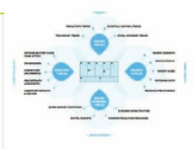
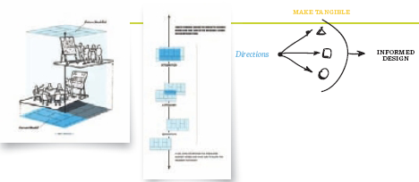
Mengelola/Manage
Aktivitas:
Memindai Lingkungan Terus menerus
Terus menerus menilai Model bisnis anda
Memperbarui atau mengkaji kembali model bisnis anda
Menyelaraskan model bisnis anda dengan pasar
Mengelola sinergi POAC
Faktor Kunci Kesuksesan:
Perspektif jangka Panjang
Proaktif
Tata Kelola Model Bisnis

Slide 9


Slide 10


Slide 11


Slide 12
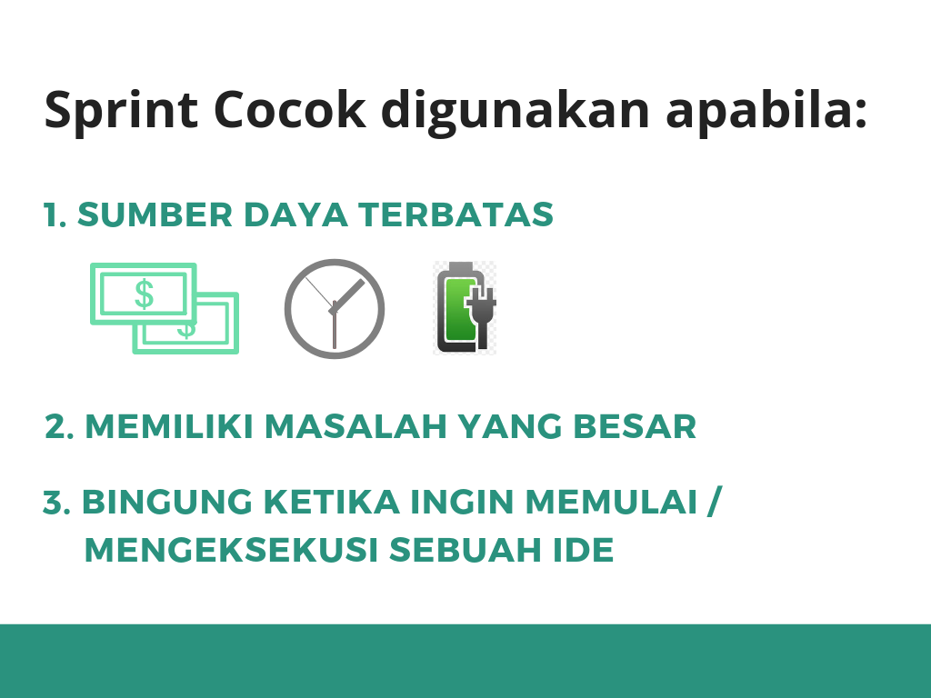

Slide 13
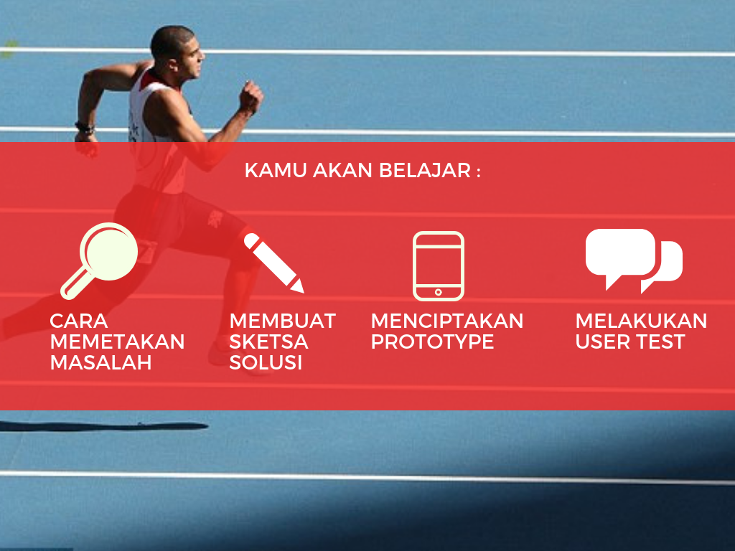

Slide 14
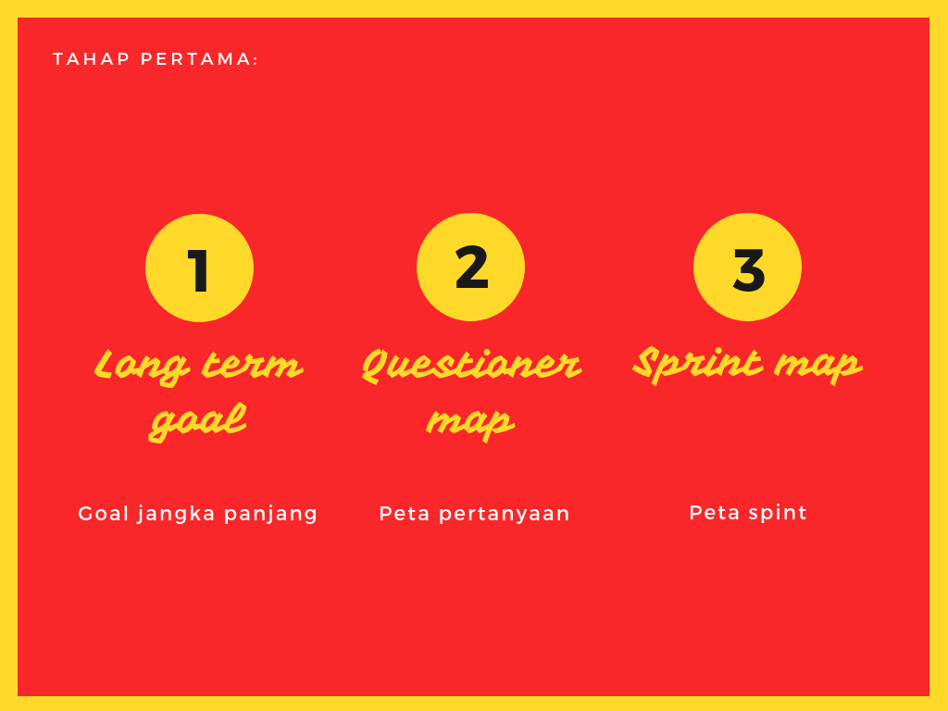

Slide 15


Slide 16
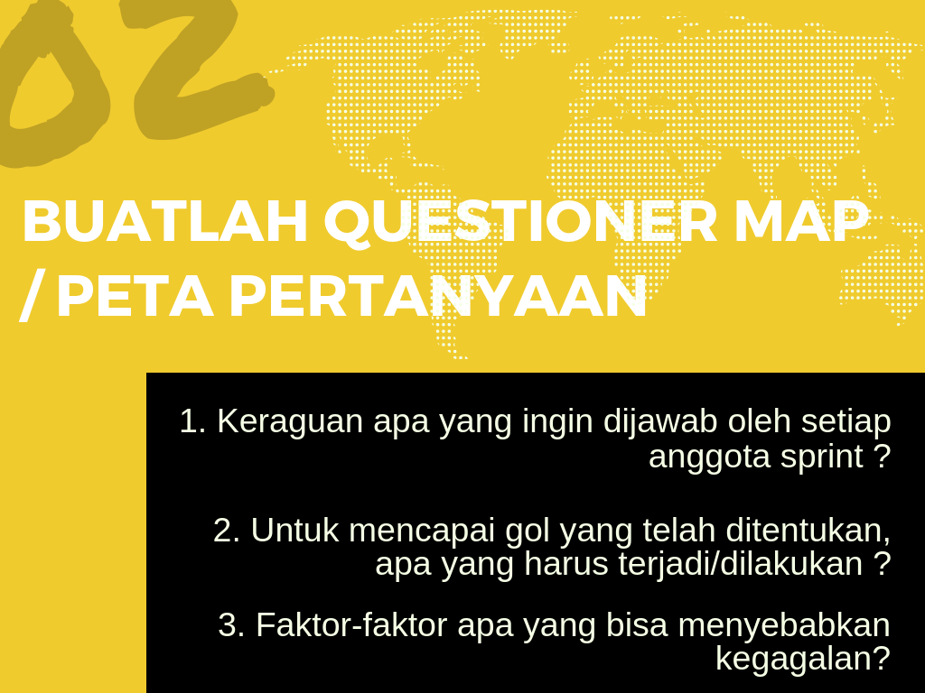

Slide 17
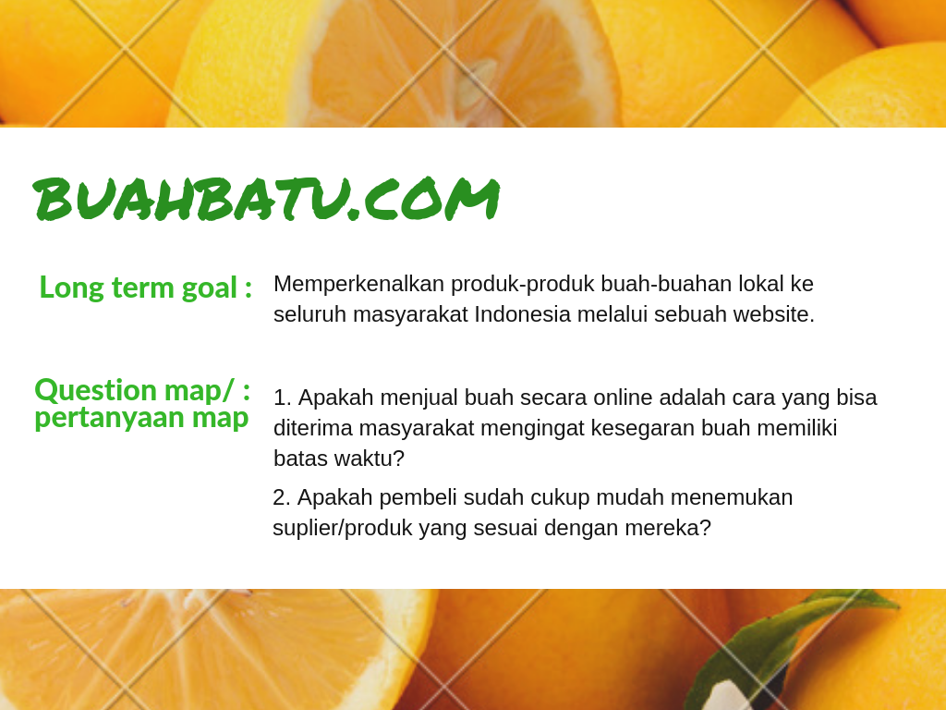

Slide 18


Slide 19

END OF SLIDE

